Slide 1
Боди перкуссия как средство раскрытия творческого потенциала воспитанников.
Серикова Елена Игоревна
Музыкальный руководитель, 1 КК
МБДОУ «д/с «Ромашка»

Slide 2

Body Percussion (перкуссия тела) – искусство владения своим телом как «музыкальным инструментом» с элементами танца. Слушать и слышать свое тело, играть на нем как на перкуссии – это значит пропустить музыку, ее ритм непосредственно через себя.

Slide 3
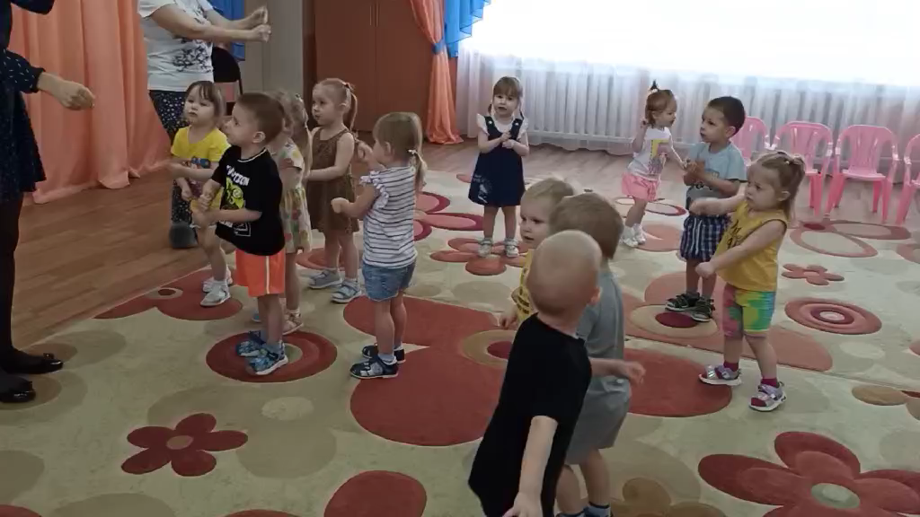
Примеры Body Percussion мы видим в детских играх, песнях, танцах («ладушки», «танец маленьких утят», считалки и др.).

Slide 4

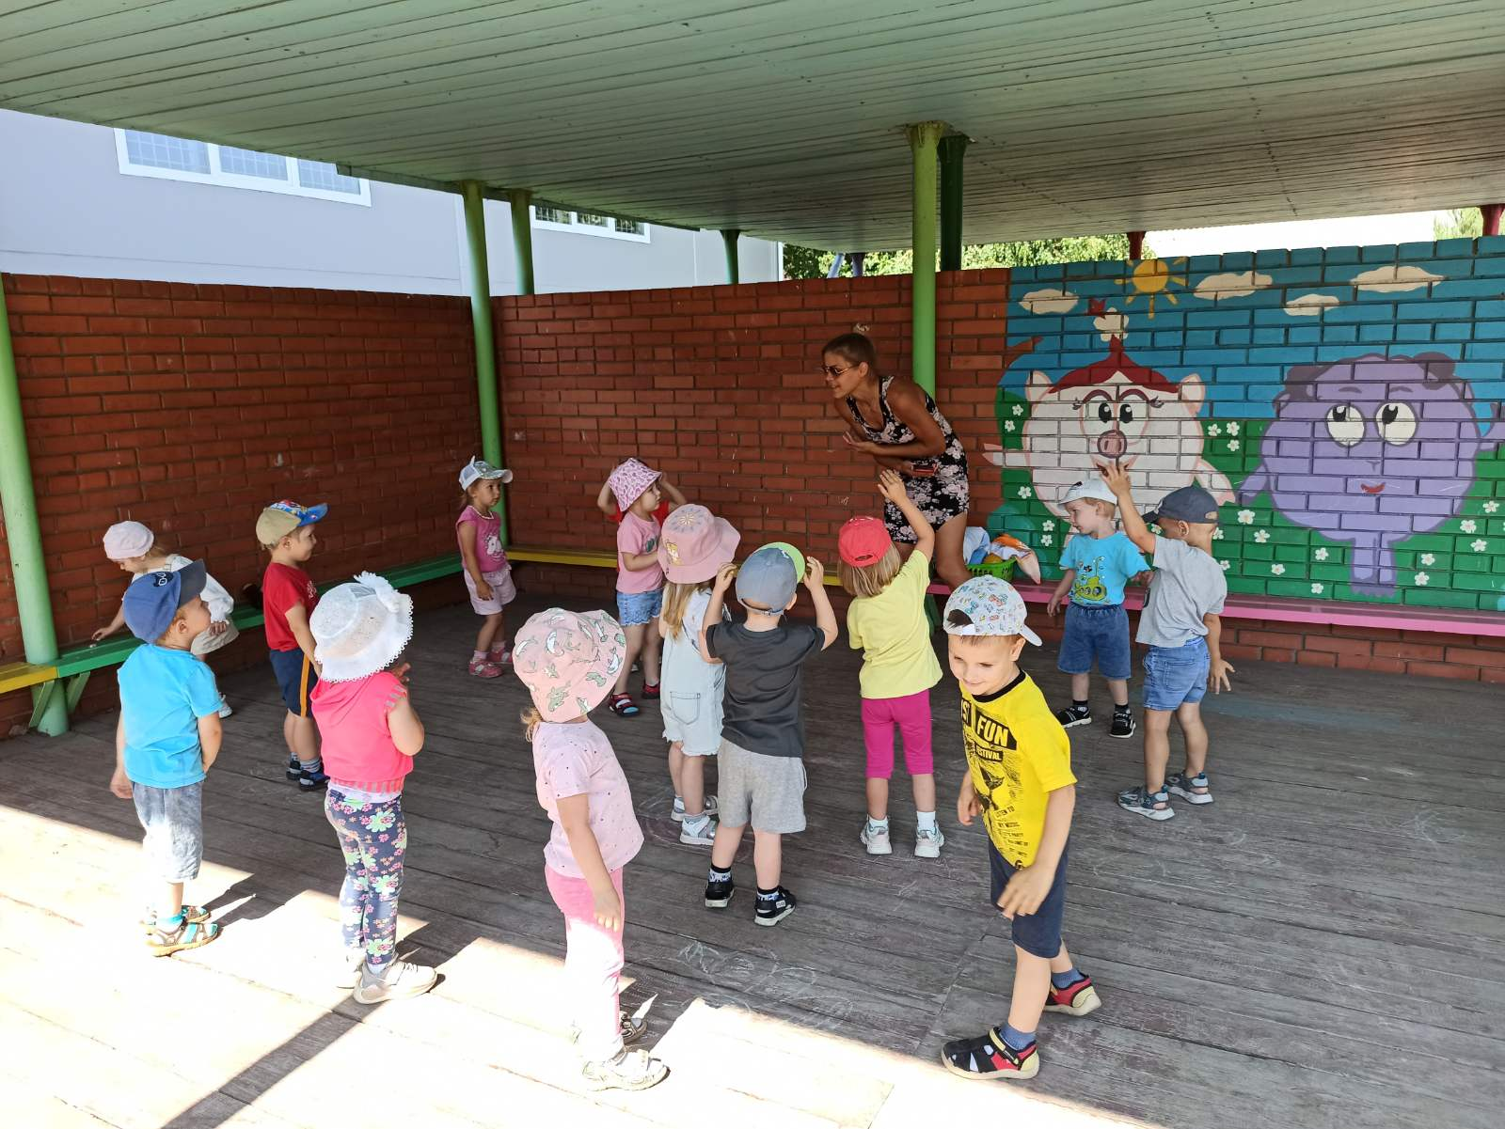
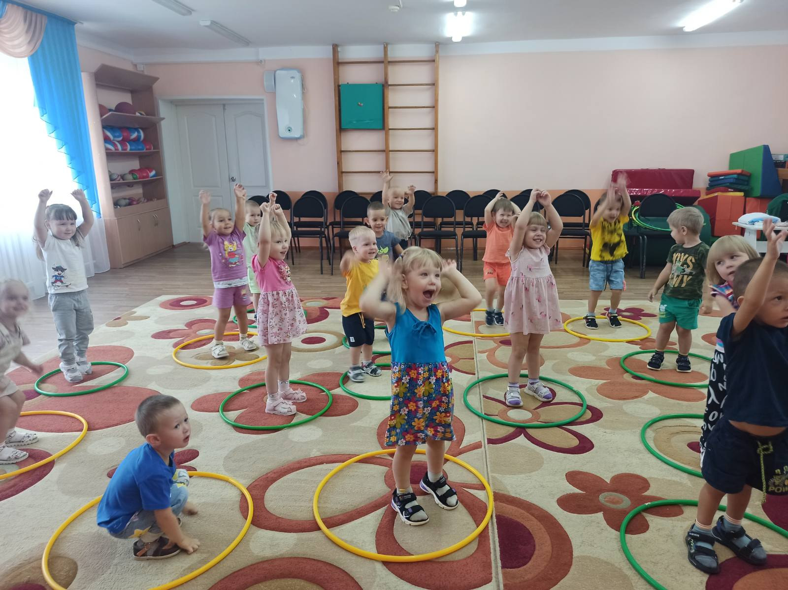
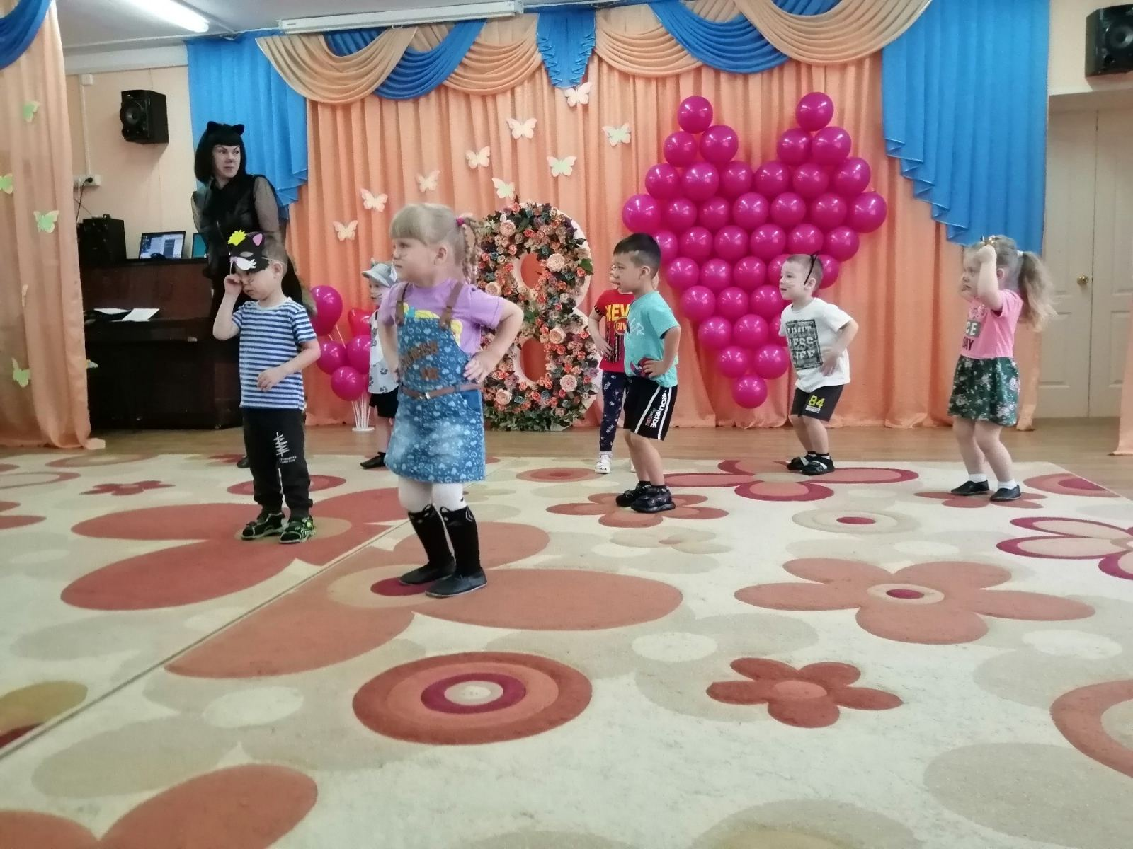

Slide 5
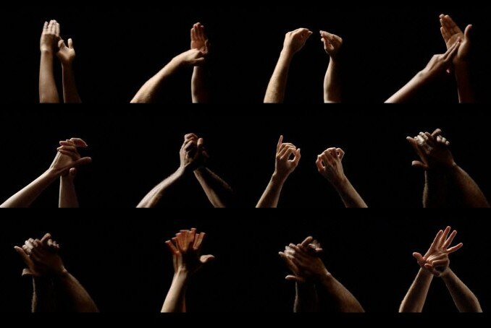

Slide 6
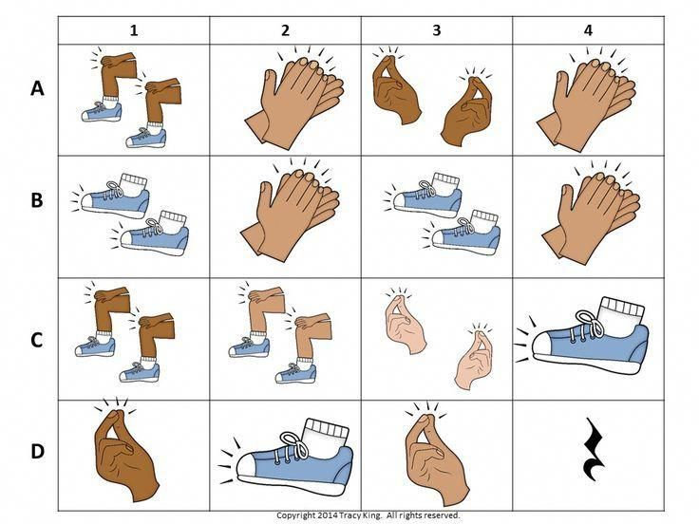
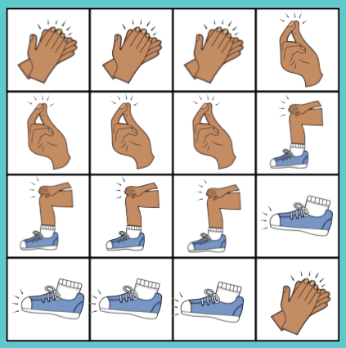

Slide 7
